Slide 1


Thứ…ngày…tháng…năm 2022
Hoạt động trải nghiệm

Slide 2


Thứ…ngày…tháng…năm 2022
Hoạt động trải nghiệm
Tuần 11 : Phấn đấu trở thành đội viên

Slide 3
TIẾT 1
SINH HOẠT DƯỚI CỜ

Slide 4


Slide 5

Nghe bài hát: Nhanh bước nhanh nhi đồng

Slide 6


Slide 7

Em có muốn trở thành đội viên không?
Nghĩ đến Đội Thiếu niên Tiền phong Hồ Chí Minh, em nghĩ đến những gì?
Nghĩ đến Đội Thiếu niên Tiền phong Hồ Chí Minh em nhớ đến : khăn quàng đỏ, anh Kim Đồng, thầy cô Tổng phụ trách Đội, bài hát đội ca,…

Slide 8


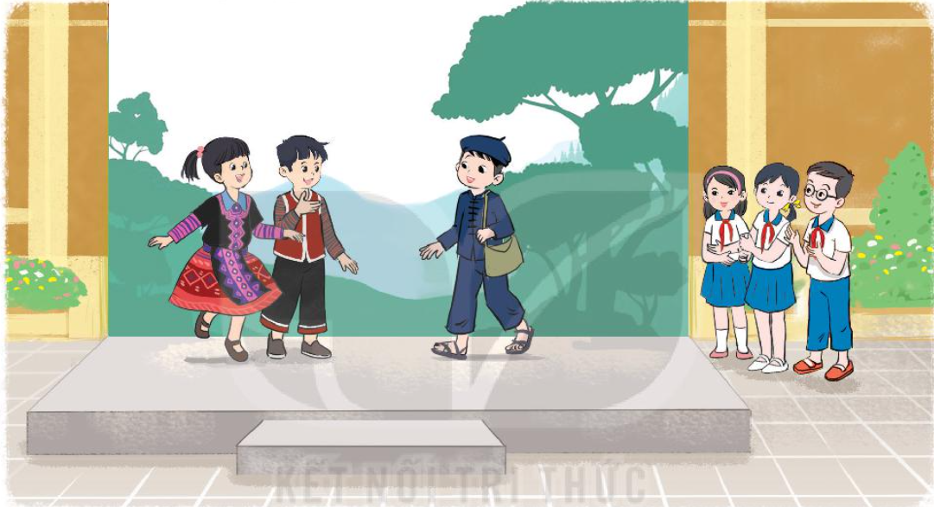
- Xem hoạt cảnh và ghi nhớ thông tin về anh Kim Đồng.

Slide 9

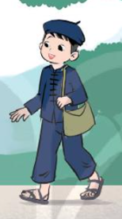
Anh hùng Kim Đồng (tên thật là Nông Văn Dền) sinh năm 1928, dân tộc Nùng, tại bản Nà Mạ, xã Trường Hà, huyện Hà Quảng, tỉnh Cao Bằng. Khi hy sinh, Kim Đồng là đội trưởng Đội Nhi đồng Cứu quốc (Đội Thiếu niên Tiền phong Hồ Chí Minh ngày nay).
Sinh ra và lớn lên trong chiếc nôi của chiến khu cách mạng, khi còn nhỏ Kim Đồng đã sớm được cán bộ Việt Minh giáo dục, giác ngộ. Anh đã vận động các bạn cùng lứa tuổi trong bản làm nhiệm vụ liên lạc, chuyển công văn, tài liệu, đưa đón cán bộ, trinh sát nắm tình hình địch để cung cấp cho cán bộ.
Tháng 5 năm 1941, Trung ương Đảng quyết định thành lập Đội Nhi đồng Cứu quốc. Kim Đồng là một trong số năm đội viên đầu tiên và được bầu làm đội trưởng Đội Nhi đồng Cứu quốc. Được rèn luyện thử thách, Kim Đồng luôn thể hiện trí thông minh, lòng dũng cảm, hoàn thành xuất sắc nhiệm vụ được giao.

Slide 10
TIẾT 2
Hoạt động giáo dục theo chủ đề:
Phấn đấu trở thành đội viên
TỰ HÀO VỀ ĐỘI TA

Slide 11
- Nghe các Sao Nhi đồng chia sẻ về quyết tâm phấn đấu trở thành đội viên, góp phần xây dựng ” Trường học hạnh phúc”.

Slide 12



Slide 13

PHẤN ĐẤU TRỞ THÀNH ĐỘI VIÊN
1. Tìm hiểu về Đội thiếu niên Tiền phong Hồ Chí Minh
- Nghe thầy cô giới thiệu về Đội thiếu niên Tiền phong Hồ Chí Minh
Đội Thiếu niên Tiền phong Hồ Chí Minh là tổ chức của thiếu nhi Việt Nam do Đảng Cộng sản Việt Nam và Chủ tịch Hồ Chí Minh sáng lập, Đoàn Thanh niên Cộng sản Hồ Chí Minh phụ trách.
Đội Thiếu niên Tiền phong Hồ Chí Minh là trường học giáo dục thiếu nhi Việt Nam trong và ngoài nhà tr­ường, là đội dự bị của Đoàn thanh niên Cộng sản Hồ Chí Minh; lực l­ượng nòng cốt trong các phong trào thiếu nhi.
Đội Thiếu niên Tiền phong Hồ Chí Minh đ­ược tổ chức và hoạt động trong nhà trư­ờng và ở địa bàn dân c­ư. Tổ chức Đội có Điều lệ và Nghi thức hoạt động độc lập; lấy 5 điều Bác Hồ dạy thiếu niên, nhi đồng làm mục tiêu phấn đấu rèn luyện cho đội viên, giúp đỡ thiếu nhi trong học tập, hoạt động, vui chơi, thực hiện quyền và bổn phận theo Công ­ước của Liên Hợp Quốc về Quyền Trẻ em, Luật Bảo vệ, chăm sóc và giáo dục trẻ em.
Đội Thiếu niên Tiền phong Hồ Chí Minh đoàn kết, hợp tác với các tổ chức, phong trào thiếu nhi ở khu vực và thế giới vì quyền lợi của trẻ em, vì hoà bình, hạnh phúc của các dân tộc.

Slide 14


PHẤN ĐẤU TRỞ THÀNH ĐỘI VIÊN
- Thảo luận và trình bày bài thu hoạch theo nhóm.

Slide 15

PHẤN ĐẤU TRỞ THÀNH ĐỘI VIÊN
Khăn quàng đỏ là biểu tượng cho Đội Thiếu niên Tiền phong Hồ Chí Minh. Khi một bạn học sinh đeo trên cổ mình chiếc khăn quàng đỏ thì chúng ta có thể biết được bạn ấy đã được gia nhập vào Đội.
Khăn quàng đỏ là một phần cờ Tổ quốc, màu đỏ tượng trưng cho lý tưởng cách mạng. Khăn có hình tam giác, màu đỏ như một góc lá quốc kỳ, nhuốm máu bao anh hùng liệt sĩ đã hy sinh trong sự nghiệp cách mạng của dân tộc.
Đeo khăn quàng đỏ, đội viên Đội TNTP Hồ Chí Minh tự hào về Tổ quốc, về Đảng Cộng sản Việt Nam, về Bác Hồ vĩ đại, về nhân dân Việt Nam anh hùng và nguyện phấn đấu để trở thành đoàn viên Đoàn Thanh niên Cộng sản Hồ Chí Minh.

Slide 16

PHẤN ĐẤU TRỞ THÀNH ĐỘI VIÊN
Hình tròn, ở trong có hình măng non trên nền cờ đỏ sao vàng, ở dưới có băng chữ “ Sẵn sàng”. Nền đỏ sao vàng là cờ Tổ quốc, Búp măng non tượng trưng cho lứa tuổi lứa tuổi thiếu niên là thế hệ tương lai của dân tộc Việt Nam anh hùng.
Hình ảnh búp măng là biểu tượng của sự tươi trẻ, sự kế thừa, nối tiếp và phát huy truyền thống, lịch sử hào hùng của dân tộc.

Slide 17
MỞ RỘNG,
TỔNG KẾT CHỦ ĐỀ

Slide 18

2. xây dựng kế hoạch PHẤN ĐẤU TRỞ THÀNH ĐỘI VIÊN
- Dự kiến các việc em cần làm để rèn luyện, phấn đấu trở thành đội viên
- Chia sẻ kế hoạch của mình với các bạn trong nhóm.

Slide 19
Tự hào về đội ta
Tham gia hoạt động để cảm nhận niềm tự hào về Đội Thiếu niên Tiền phong Hồ Chí Minh.
Để trở thành đội viên, em cần rèn luyện những phẩm chất, đức tính gì?
Chăm chỉ lao động: Tham gia các buổi lao động ở trường và khu phố, nhận làm việc nhà, lau bàn, gấp quần áo
Hoạt động nhóm
Bảo vệ sức khỏe: Tập thể dục hàng ngày, ăn đủ rau, quả, uống đủ nước
Đoàn kết với bạn: Tham gia hoạt động cùng nhóm, tổ. Luôn sẵn sàng giúp đỡ bạn, vui vẻ, hòa nhã với bạn.
Chăm học, ham hiểu biết: Chuẩn bị đầy đủ sách vở, làm bài tập chăm chỉ, đọc thêm sách.

Slide 20


Kết luận : Muốn trở thành đội viên, mỗi học sinh đều phải cố gắng thực hiện những công việc mình tự đặt ra trong bản kế hoạch

Slide 21
CAM KẾT
HÀNH ĐỘNG

Slide 22

- Bắt đầu thực hiện kế hoạch rèn luyện, phấn đấu trở thành đội viên.
- Tập thể dục buổi sáng để nâng cao sức khỏe: Lúc 6 giờ sáng.
- Thực hiện thời gian biểu để đi ngủ đúng giờ .
- Giữ gìn vệ sinh cá nhân sạch sẽ: Tắm hằng ngày lúc 5 giờ chiều, thay quần áo; gội đầu vào thứ Hai, thứ Tư, thứ Sáu, Chủ nhật.
- Tự chải đầu- buộc tóc gọn gàng, chuẩn bị trang phục.
- Đọc sách vào các ngày thứ Ba, thứ Năm, thứ Bảy

Slide 23
TIẾT 3
SINH HOẠT LỚP
Tự hào về đội ta

Slide 24

TỔNG KẾT TUẦN

Slide 25



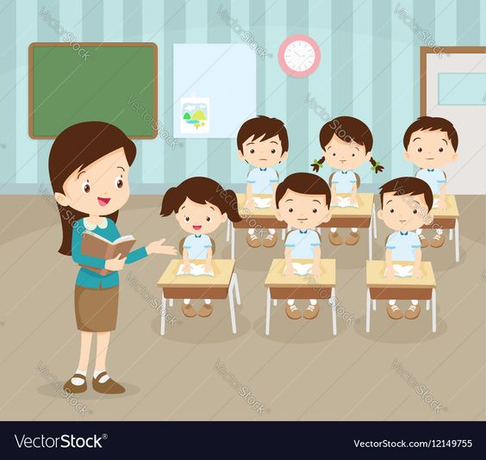
QUÝ TRỌNG THỜI GIAN
1. HOẠT ĐỘNG TỔNG KẾT TUẦN
- Tổng kết hoạt động tuần.
- Đề ra phương hướng hoạt động tuần tới

Slide 26
CHIA SẺ THU HOẠCH SAU TRẢI NGHIỆM VÀ HOẠT ĐỘNG NHÓM

Slide 27
2. CHIA SẺ VỀ VIỆC BƯỚC ĐẦU THỰC HIỆN KẾ HOẠCH PHẤN ĐẤU TRỞ THÀNH ĐỘI VIÊN
Tham gia hoạt động để cảm nhận niềm tự hào về Đội Thiếu niên Tiền phong Hồ Chí Minh.
- Lựa chọn một trong những hoạt động sau:
+ Các đội viên hướng dẫn cách điểm danh và cách chào theo nghi thức Đội.
+ Tham quan phòng truyền thống của trường.
- Chia sẻ cảm xúc sau hoạt động và bày tỏ niềm tự hào về truyền thống Đội.

Slide 28
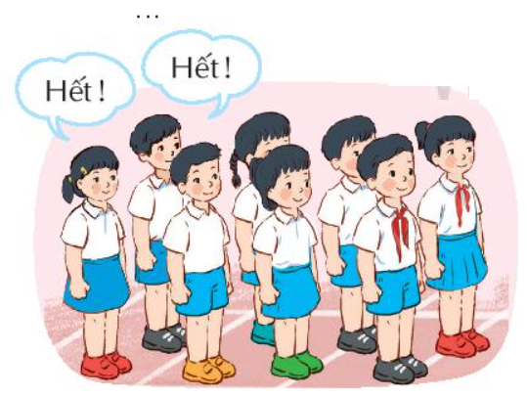

Tự hào về đội ta

Slide 29
CAM KẾT HÀNH ĐỘNG

Slide 30

- Tìm hiểu về 5 điều Bác Hồ dạy thiếu niên, nhi đồng.
- Tiếp tục thực hiện kế hoạch rèn luyện, phấn đấu trở thành đội viên.

Slide 31
CỦNG CỐ- DẶN DÒ

Slide 32
Hẹn gặp lại các em!

